Slide 1
HERRAMIENTAS, RECURSOS E INSPIRACIÓN
CAMBIO DE CULTURA EMPRESARIAL

Slide 2
El carácter es lo que determina éxito auténtico nos ayuda a tomar buenas decisiones, potencializar las oportunidades y fortalecer nuestra relaciones.
www.cambiodecultura.org
https://www.facebook.com/CambioDeCultura
http://cambiodecultura.tumblr.com
http://cambiodecultura.usefedora.com
FACTOR CARÁCTER
Inspiramos al Cambio, Enseñando Principios

Slide 3
FACTOR CARÁCTER
Honestidad
Actuar de manera íntegra ante los demás, presentando los hechos sin engaños, de manera que la gente confíe en mí.
www.cambiodecultura.org https://www.facebook.com/CambioDeCultura
http://cambiodecultura.tumblr.com http://cambiodecultura.usefedora.com

Slide 4
FACTOR CARÁCTER
H O N E S T I D A D
LA INTEGRIDAD TIENE CONSECUENCIAS, LAS MENTIRAS TAMBIÉN

Slide 5
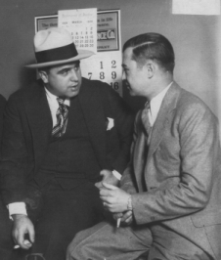
Dos historias
Hace cerca de 100 años que “Al” Capone llegó a ser prácticamente el dueño de la Ciudad de Chicago. Capone no se hizo famoso por nada heroico, su fama le vino por sus actividades fuera de la ley, llegando a ser el prototipo del mafioso que controlaba todo tipo de “negocios ilegales”: prostitución, extorsión, producción y contrabando de alcohol, en los tiempos en que estaba prohibido; para mantener su poderío se requerían asesinatos y comprar o esquivar la ley. Para defenderse tenía un buen abogado, apodado “Easy Eddie”.

Slide 6
Dos historias
Las habilidades que tenía Eddie en el manejo y manipulaciones de las leyes, legisladores y procesos mantuvieron a Al Capone fuera de la cárcel mientras fue su abogado, durante casi toda su trayectoria.
Capone le pagaba muy bien a Eddie. Eddie vivía la gran vida de la Mafia de Chicago y le prestaba poca o ninguna consideración a las atrocidades que sucedían a su alrededor.
Pero Eddie tenía una gran debilidad. Un hijo al que amaba entrañablemente, fruto de un divorcio, la mamá vivía en San Luis con dos hijas, mientras que su hijo, se fue a la Academia Naval.

Slide 7
Dos historias
Eddie estaba muy pendiente de que no le faltara nada a su hijo: ropas, automóviles, lujos, ya que el dinero no era obstáculo, pero a pesar de estar relacionado con el crimen organizado, Eddie quería otro tipo de vida para su hijo, quería que supiera la diferencia entre el bien y el mal, deseaba que su hijo fuera un mejor hombre que él.
Desafortunadamente, no le podía dar a su hijo: Ni un buen nombre, ni un buen ejemplo. Eso lo impulsó a tomar una decisión, con absoluta determinación, y con el fin de rectificar el mal que había hecho.

Slide 8
Dos historias
“Easy” Eddie decidió que cooperaría con las autoridades y diría toda la verdad sobre la organización de Al Capone, tratando así de limpiar su nombre manchado y ofrecerle a su hijo por lo menos algún buen ejemplo de integridad.
“Easy” Eddie sabía que tendría que ser testigo en los Tribunales en contra de La Mafia, y él sabía perfectamente bien que le costaría la vida, pero testificó. Al año, la vida de “Easy” Eddie terminó, con una ráfaga de disparos y ametralladoras, en una solitaria calle de Chicago en 1939.

Slide 9
LA OTRA HISTORIA
La II Guerra Mundial produjo muchos héroes. Uno de ellos fue el Teniente Comandante Butch O’Hare. Era un piloto de caza, entre los más expertos, asignado al portaviones Lexington, nave madre de la flota del Pacifico Sur de los Estados Unidos.

Slide 10
LA OTRA HISTORIA
Su proeza más destacada fue cuando él, sin la ayuda de nadie más, atacó a nueve bombarderos japoneses enemigos que se acercaban a su portaviones.
Derribó cinco aviones enemigos e hizo que los otros cuatro aterrizaran forzosamente en el mar. Las películas montadas en las ametralladoras corroboraron su historia.

Slide 11
LA OTRA HISTORIA
Aproximadamente un año después esa gran proeza, O'Hare fue derribado en pleno combate y murió. Su avión y cuerpo nunca aparecieron. Tenía 29 años.
Así es como hoy, el Aeropuerto O’Hare de Chicago se llama precisamente así en tributo y honor a este gran joven héroe norteamericano.

Slide 12
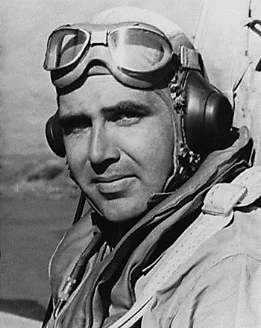
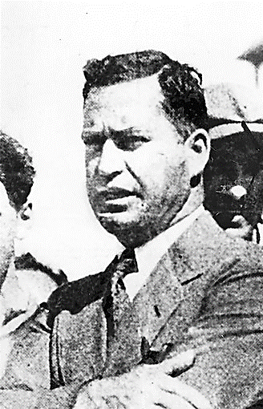
¿Cómo se relacionan estas dos historias?
Butch O’Hare era el hijo de “Easy Eddie”, el abogado de Al Capone…
Ante los ojos de “Easy” Eddie, le había dado a su hijo el regalo más grande que él podía ofrecer: un buen nombre que pudiera replicar.

Slide 13
El carácter es lo que determina éxito auténtico nos ayuda a tomar buenas decisiones, potencializar las oportunidades y fortalecer nuestra relaciones.
www.cambiodecultura.org
https://www.facebook.com/CambioDeCultura
http://cambiodecultura.tumblr.com
http://cambiodecultura.teachable.com
DEFINICIÓN
Inspiramos al Cambio, Enseñando Principios

Slide 14
Definición
El diccionario define la honestidad como justo, verdadero, y como estar libre de engaños. Básicamente esto describe a una persona que no miente, no hace trampa, ni roba. Esto incluye todo tipo de manipulación o intento de engañar.

Slide 15
Definición
La honestidad también incluye la intención con la que hacemos las cosas. Esto significa ser íntegros. Si una persona es honesta, no habrá ni la menor razón para pensar de manera equivocada con respecto a ella. La persona madura en honestidad se encuentra en los niveles superiores en su integridad.

Slide 16
Definición
La honestidad es el valor esencial del carácter, probablemente el más grande de todos los valores humanos. Es el estabilizador y gobernador del alma, nos da grandes beneficios personales y aún recompensas más grandes en la comunidad y en nuestra nación.

Slide 17
El carácter es lo que determina éxito auténtico nos ayuda a tomar buenas decisiones, potencializar las oportunidades y fortalecer nuestra relaciones.
www.cambiodecultura.org
https://www.facebook.com/CambioDeCultura
http://cambiodecultura.tumblr.com
http://cambiodecultura.usefedora.com
Primeros
Pasos
Inspiramos al Cambio, Enseñando Principios

Slide 18
La deshonestidad tiene consecuencias
El ser deshonesto y el propiciar una cultura deshonesta trae muchos problemas. De hecho, la inseguridad en la sociedad es más grave que los problemas económicos. La inseguridad genera el crimen, los fraudes y la corrupción. Las inversiones, el crecimiento y desarrollo se ven frenados por la falta de honestidad.

Slide 19
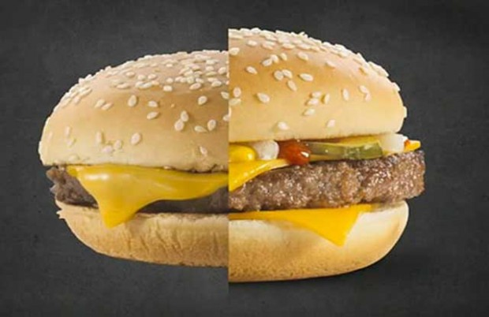
La deshonestidad tiene consecuencias
No podemos separar la verdad y la honestidad. La verdad debe estar basada en los hechos, en otras palabras debe haber congruencia entre lo que es, y lo que se dice ser. Si una persona habla con exactitud los hechos, es veraz. Si exagera o esconde información está faltando a la verdad.

Slide 20
La deshonestidad tiene consecuencias
Como la honestidad es el núcleo de los valores, todo funciona correctamente cuando la practicamos. En realidad, nunca cambiaremos como sociedad hasta que vivamos el principio de la honestidad.

Slide 21
Preguntas de Discusión:
¿Qué mentiras se dicen comúnmente en el trabajo y el hogar? ¿Cuáles son las consecuencias?
¿Qué formas de exageración se usan frecuentemente y cómo afecta la credibilidad con los demás?

Slide 22
FACTOR CARÁCTER
La verdad siempre se eleva sobre la falsedad, como el aceite sube sobre el agua.
— Cervantes en Don Quijote
www.cambiodecultura.org https://www.facebook.com/CambioDeCultura
http://cambiodecultura.tumblr.com http://cambiodecultura.usefedora.com

Slide 23
El carácter es lo que determina éxito auténtico nos ayuda a tomar buenas decisiones, potencializar las oportunidades y fortalecer nuestra relaciones.
www.cambiodecultura.org
https://www.facebook.com/CambioDeCultura
http://cambiodecultura.tumblr.com
http://cambiodecultura.usefedora.com
Ilustración
Objetiva
Inspiramos al Cambio, Enseñando Principios

Slide 24
El Problema de la Exageración
El mundo quedo atónito en 1912 cuando el R.M.S. Titanic se hundió en la profundidad del océano. El buque había sido considerado por muchos como la creación humana que ni Dios lo podía hundir. Tal arrogancia y exageración finalmente resultó en que el “insumergible” buque, se hundió, dejando un saldo trágico de muertes y desaparecidos.

Slide 25
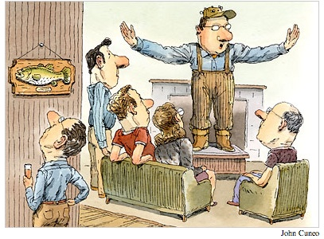
El Problema de la Exageración
La honestidad con nosotros mismos es el primer paso para ser veraces y confiables. El deseo de impresionar a otros o atraer la atención a menudo resulta en falta de veracidad.

Slide 26
El Problema de la Exageración
Una mentira empañará nuestra reputación que nos llevó años construirla. La gente empezará a cuestionar todo lo que digamos o prometamos. Cuando cada persona comunica su propia realidad, es casi imposible construir una sociedad estable.

Slide 27
El carácter es lo que determina éxito auténtico nos ayuda a tomar buenas decisiones, potencializar las oportunidades y fortalecer nuestra relaciones.
Cliquez pour modifier le style du titre
www.cambiodecultura.org
https://www.facebook.com/CambioDeCultura
http://cambiodecultura.tumblr.com
http://cambiodecultura.usefedora.com
Preguntas de Reflexión
Inspiramos al Cambio, Enseñando Principios

Slide 28
Preguntas de Discusión:
¿Cuáles son algunos actos de deshonestidad comunes en tu entorno?
¿Qué ventajas y desventajas puedes ver en una sociedad honesta?
¿Qué puedes hacer personalmente para ayudar en tu círculo de influencia a promover la honestidad?

Slide 29
El carácter es lo que determina éxito auténtico nos ayuda a tomar buenas decisiones, potencializar las oportunidades y fortalecer nuestra relaciones.
www.cambiodecultura.org
https://www.facebook.com/CambioDeCultura
http://cambiodecultura.tumblr.com
http://cambiodecultura.usefedora.com
BENEFICIOS
Inspiramos al Cambio, Enseñando Principios

Slide 30
Beneficios:
Provee ahorros, porque no se tendría que gastar tiempo, dinero y talento en sofisticados sistemas de seguridad. No habría necesidad de echarle llave a las puertas, ni levantar paredes o muros alrededor de los negocios.

Slide 31
Beneficios:
Mejora la sociedad, porque El número de divorcios descendería porque no habría quien mintiera o quien fuera infiel. Viviríamos de acuerdo con nuestras promesas, cumpliendo compromisos y resolviendo amigablemente los problemas.

Slide 32
Beneficios:
Menor delincuencia y fraudes, porque precisamente el crimen es el producto de la deshonestidad, la mentira y el robo. No existiría el tráfico y el consumo de drogas ilegales, dos actividades vinculadas con el fraude y el engaño.

Slide 33
El carácter es lo que determina éxito auténtico nos ayuda a tomar buenas decisiones, potencializar las oportunidades y fortalecer nuestra relaciones.
www.cambiodecultura.org
https://www.facebook.com/CambioDeCultura
http://cambiodecultura.tumblr.com
http://cambiodecultura.usefedora.com
DECISIONES
CLAVE
Inspiramos al Cambio, Enseñando Principios

Slide 34
FACTOR CARÁCTER
Honestidad
Actuar de manera íntegra ante los demás, presentando los hechos sin engaños, de manera que la gente confíe en mí.
www.cambiodecultura.org https://www.facebook.com/CambioDeCultura
http://cambiodecultura.tumblr.com http://cambiodecultura.usefedora.com

Slide 35
La puerta y los clavos
Notes:
Es la historia de un padre que estaba teniendo problemas con su hijo en el área de la mentira. Para ayudarlo a recapacitar de su comportamiento llegó a un acuerdo con su hijo, cada vez que su hijo fuera encontrado diciendo una mentira o una media verdad, el hijo tendría que clavar un clavo e una puerta solida que se encontraba en el fondo de su casa. Y así ocurrió cada que su hijo era descubierto diciendo algo que no era verdad, el padre, pacientemente, tomaba un martillo y se lo daba a su hijo para que clavara un clavo en la puerta de madera.

Slide 36
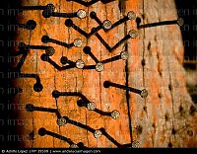
La puerta y los clavos
Notes:
Al transcurrir un mes, la puerta se encontraba llena de clavos. El hijo arrepentido, le preguntó a su padre , qué podía hacer, a lo que su padre le sugirió, que cada vez que dijera la verdad, a pesar de las consecuencias, irían juntos a quitar uno de los clavos que tenía esa puerta. Esta idea desafió positivamente al niño a cambiar su actitud.
No mucho tiempo después se dieron cuenta que estaban quitando el último clavo de esa puerta. El padre quería celebrar con su hijo, pero su hijo no se veía muy feliz al terminar de quitar ese último clavo. El padre le preguntó “¿Por qué no estás contento de quitar ese último clavo de la puerta?”, Su hijo le contesto, “

Slide 37
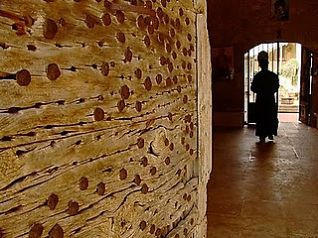
La puerta y los clavos
Decir la verdad al final tiene sus beneficios. El mentir siempre deja sus huellas
Notes:
si estoy contento, pero me da tristeza que a pesar de haber quitado ese último clavo, las marcas de los clavos siguen ahí en la puerta.”

Slide 38
DECISIONES CLAVE
Comprométete a decir siempre la verdad
No hagas trampa, ni robes
No exageres, manipules o escondas información
Anima a otros a ser íntegros y honestos
Afronta tus errores, y restituye si es aplicable

Slide 39
Comprométete a decir siempre la verdad:
1
Decir la verdad en ocasiones es incómodo de manera inmediata, pero nos evita tener una mayor incomodidad en el futuro por las repercusiones de fallar en decir la verdad.

Slide 40
No hagas trampa, ni robes:
2
La persona honesta es cuidadosa y respetuosa con la propiedad, confianza e intereses de las otras personas. Comprométete a no aprovecharte de la confianza que te otorgan los demás.

Slide 41
No exageres, manipules o escondas información:
3
La exageración provoca que otros cuestionen nuestra veracidad y afecta la confianza en las relaciones.
Si tratas de “maquillar la verdad”, te darás cuenta que lo único que tendrás, son conflictos difíciles de resolver.

Slide 42
Anima a otros a ser íntegros y honestos:
4
Estimula la honestidad en tu área de influencia siendo ejemplo en tus decisiones diarias.
Esto se debe hacer tanto en las acciones, como en palabras. Por ejemplo un ciudadano que rechaza participar en corrupción es ejemplo de su integridad y su compromiso con su sociedad.

Slide 43
Afronta tus errores, y restituye si es aplicable:
5
Las personas honestas buscan enfrentar sus equivocaciones aunque les sea adverso. Asume responsabilidad de hacer los ajustes necesarios para sobre pasar los retos.

Slide 44
FACTOR CARÁCTER
La corrupción es una enfermedad mortal que sólo puede ser curada con la honestidad.
www.cambiodecultura.org https://www.facebook.com/CambioDeCultura
http://cambiodecultura.tumblr.com http://cambiodecultura.usefedora.com

Slide 45
El carácter es lo que determina éxito auténtico nos ayuda a tomar buenas decisiones, potencializar las oportunidades y fortalecer nuestra relaciones.
www.cambiodecultura.org
https://www.facebook.com/CambioDeCultura
http://cambiodecultura.tumblr.com
http://cambiodecultura.usefedora.com
Ideas en Acción
Inspiramos al Cambio, Enseñando Principios

Slide 46
Pasos hacia la Acción
Sé honesto en lo que haces. También en lo que dices, lo que piensas y lo que sientes. La honestidad es ser integro y se refiere al todo en conjunto que somos como personas.
1

Slide 47
Pasos hacia la Acción
Di con tus palabras todos los hechos que requiere la otra persona. No omitas o acomodes las versiones para evitar consecuencias o salirte con la tuya. Dile a los demás las cosas que deben saber, aun aquellas que no son fáciles.
2

Slide 48
Pasos hacia la Acción
Nunca digas mentiras, pero tampoco medias verdades. En general, evita las exageraciones, prometer lo que no puedas cumplir, deformar deliberadamente una información o encubrir hechos importantes.
3

Slide 49
Pasos hacia la Acción
Sé confiable y recto. Significa no hacer trampas, cuidar con mayor esmero los bienes ajenos, no robar, no manipular, no solapar o quedarse callado cuando hay que hablar.
4

Slide 50
Pasos hacia la Acción
Conviértete en un formador de honestidad. Recalca este principio entre los tuyos, premia la honestidad y síguela en tu vida para que otros quieran imitarte. Las culturas que no son claras, francas, fijas y previsibles, terminan por ser desechadas y apartadas del desarrollo.
5

Slide 51
El carácter es lo que determina éxito auténtico nos ayuda a tomar buenas decisiones, potencializar las oportunidades y fortalecer nuestra relaciones.
Cliquez pour modifier le style du titre
www.cambiodecultura.org
https://www.facebook.com/CambioDeCultura
http://cambiodecultura.tumblr.com
http://cambiodecultura.usefedora.com
Evaluación Personal
Inspiramos al Cambio, Enseñando Principios

Slide 52
Considera las consecuencias
Piensa las palabras antes de decirlas ____
Escucha más de lo que habla ____

Slide 53
Cumple sus obligaciones
Entiendes cómo tus obligaciones afectan las responsabilidades de otros ____
Buscas formas de cooperar mejor, aún si no te lo han pedido ___

Slide 54
Respeta las instituciones
Cumples fiel y diligentemente tus tareas y responsabilidades ____
Obedeces los procedimientos, normas e indicaciones de tus autoridades ____

Slide 55
Respeta las diferencias
Buscas saludar y conocer a otros en tu entorno ____
Tratas de conocer más a otros y sus costumbres para comprenderlos mejor ____

Slide 56
Cuida la propiedad de otros
Cuidas las herramientas que se te han facilitado para hacer tus responsabilidades ____
Buscas mejorar la forma de organizar, limpiar o acomodar las cosas que se usas diariamente ____

Slide 57
Califícate del 1 al 5
¿Por qué te diste esa calificación?
¿Qué beneficios obtendrás si subes tu calificación?
¿Qué consecuencias tendrás si no haces nada?
Determina una acción específica para practicar este principio.

Slide 58
FACTOR CARÁCTER
Las mentiras meterán en dificultades a cualquier hombre, pero la honradez es defensa suficiente.
Proverbio antiguo
www.cambiodecultura.org https://www.facebook.com/CambioDeCultura
http://cambiodecultura.tumblr.com http://cambiodecultura.usefedora.com

Slide 59
FACTOR CARÁCTER
Honestidad
Actuar de manera íntegra ante los demás, presentando los hechos sin engaños, de manera que la gente confíe en mí.
www.cambiodecultura.org https://www.facebook.com/CambioDeCultura
http://cambiodecultura.tumblr.com http://cambiodecultura.usefedora.com

Slide 60
HERRAMIENTAS, RECURSOS E INSPIRACIÓN
CAMBIO DE CULTURA
www.cambiodecultura.org
https://www.facebook.com/CambioDeCultura
http://cambiodecultura.tumblr.com
http://cambiodecultura.usefedora.com
Inspiramos al Cambio, Enseñando Principios

Slide 61
HERRAMIENTAS, RECURSOS E INSPIRACIÓN
CAMBIO DE CULTURA EMPRESARIAL

